Slide 1
令和2年7月豪雨とTE
性能と改善案
芳村・馬・TEチーム

Slide 2
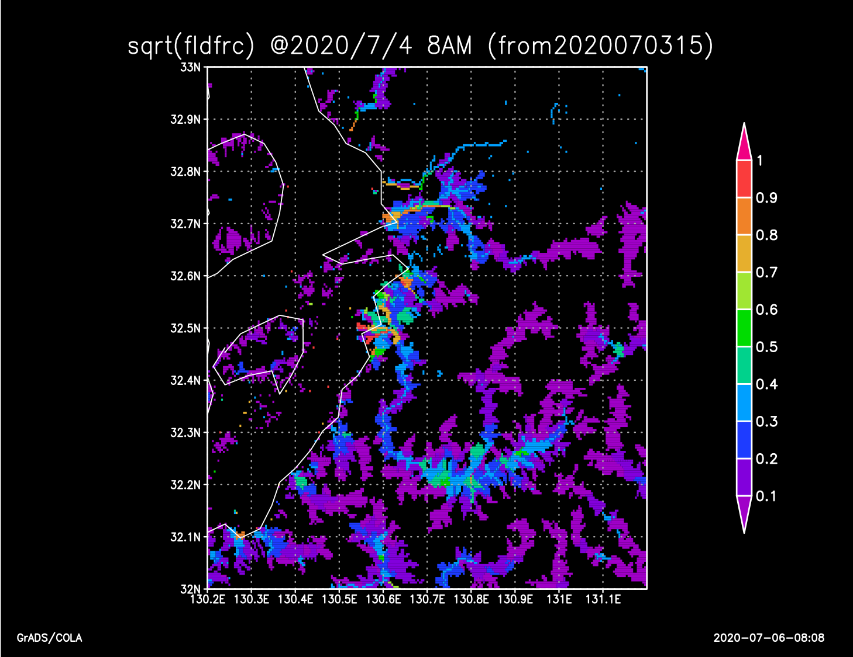
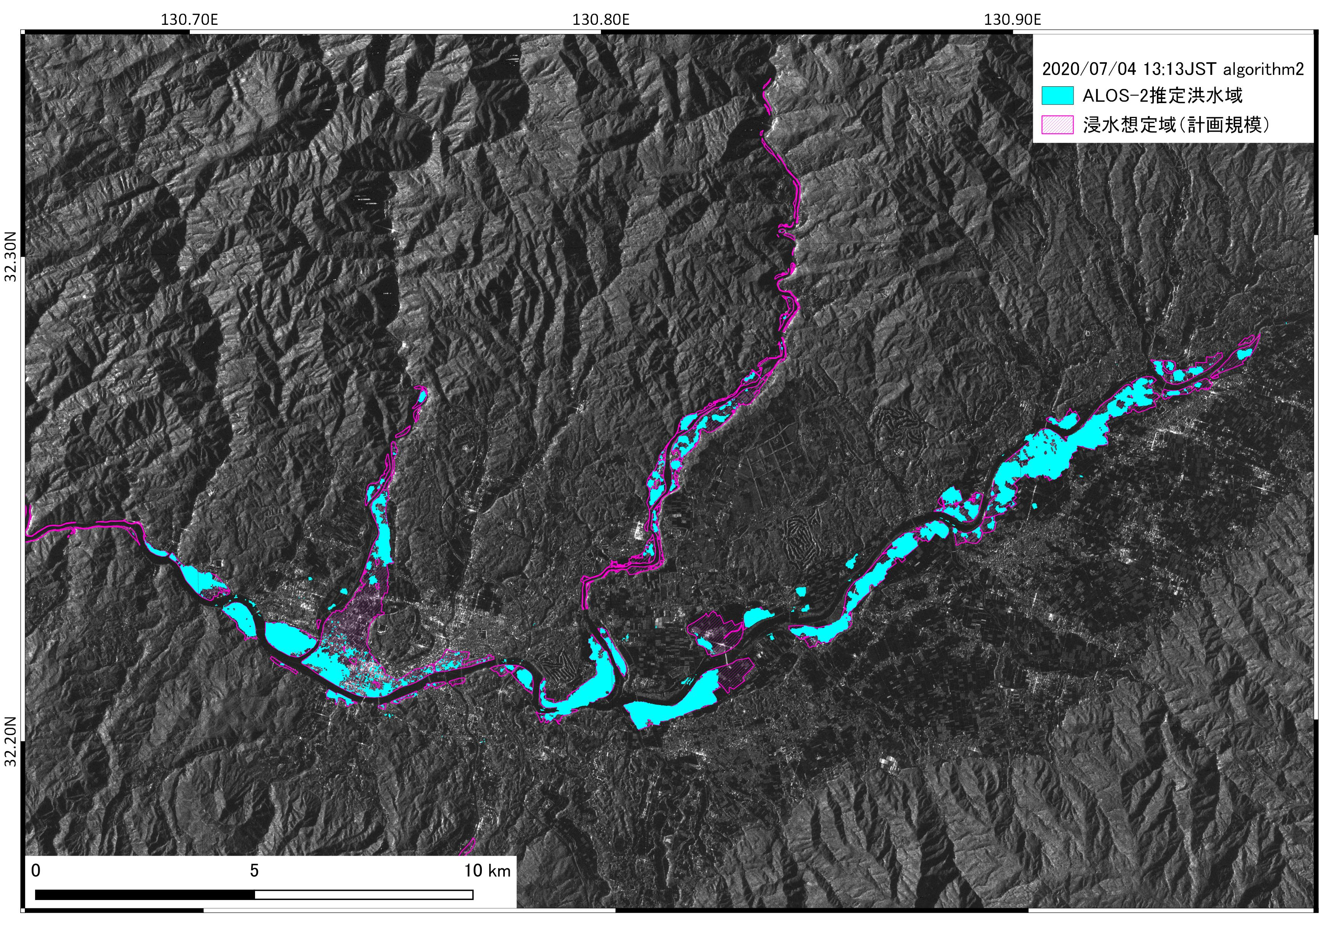
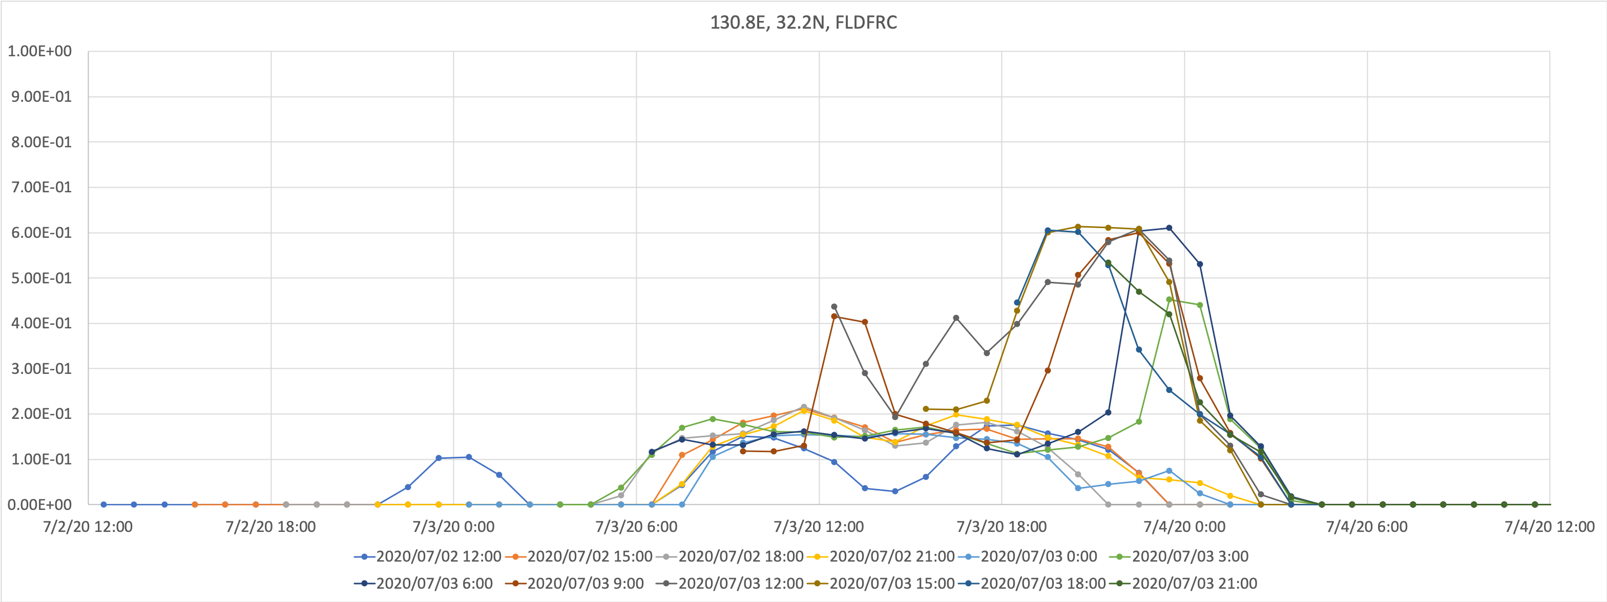
川辺川球磨川合流地点
氾濫面積予測
川辺川
球磨川
ALOS-2 at 7/4 13:00
6:30氾濫発生情報（球磨村）
3日18時からの予測
3日15時からの予測
3日12時からの予測
2日21時
3日3時
4日3時
4日9時

Slide 3
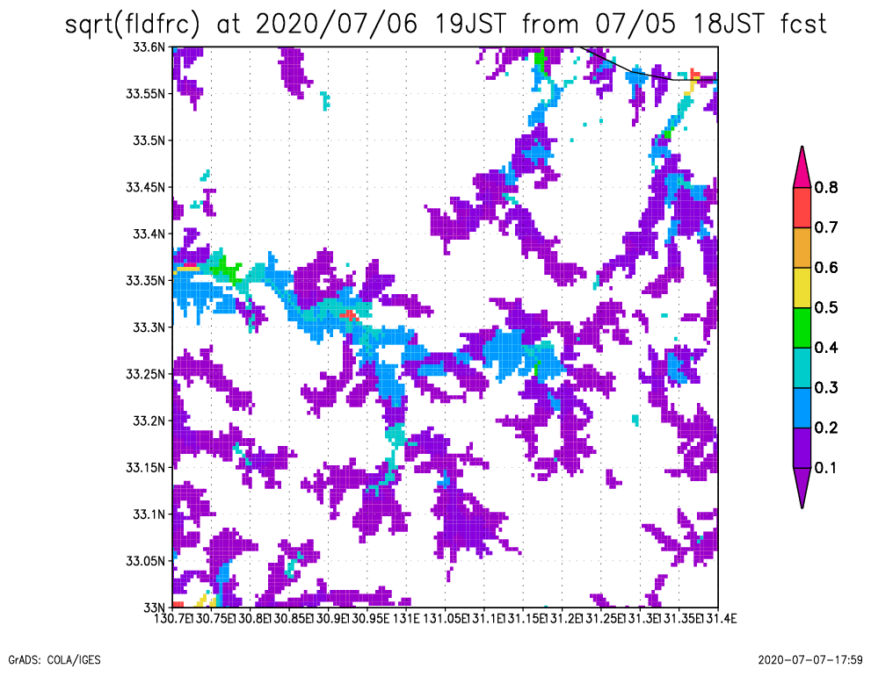
玖珠川筑後川合流地点
氾濫面積予測
8:30氾濫発生情報（日田）
6日3時からの予測
All JST
5日3時からの予測
5日15時からの予測
6日15時からの予測

Slide 4
問題点等
氾濫面積割合で、パーマネントウォーターが赤くなりすぎる。
DPIが降水に追随しすぎる。過大。
流域格子形状でのデータ（semi-downscaling）のルーチン化。
FLDFRC等、シグマがおかしい変数がある。
予測データ置き場はどうするか？

Slide 5
氾濫面積割合問題
パーマネントウォーター面積（prmwat）を除いた、New FLDFRCの提案（山崎さんより）
Old FLDFRC = fldare / ctmare
: permanent water included
New FLDFRC = (fldare-prmwat) / (ctmare-prmwat)
: permanent water excluded
以下、NewFLDFRCを洪水例（7/8）非洪水例（3/15）で比較
  湖や大河川はきれいに取れる。
  濃尾平野など平坦部で値が大きくなるのは残る。
今後、すべてのFLDFRCに後処理をあてて、New FLDFRCを標準プロダクトとしたい。

Slide 6
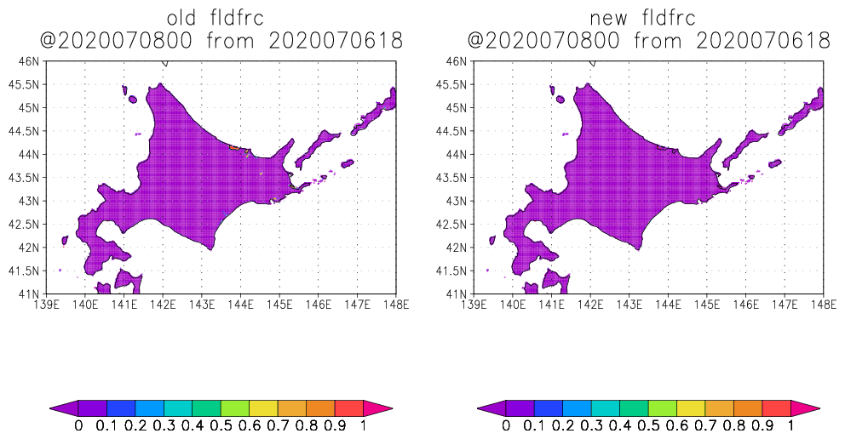

Slide 7
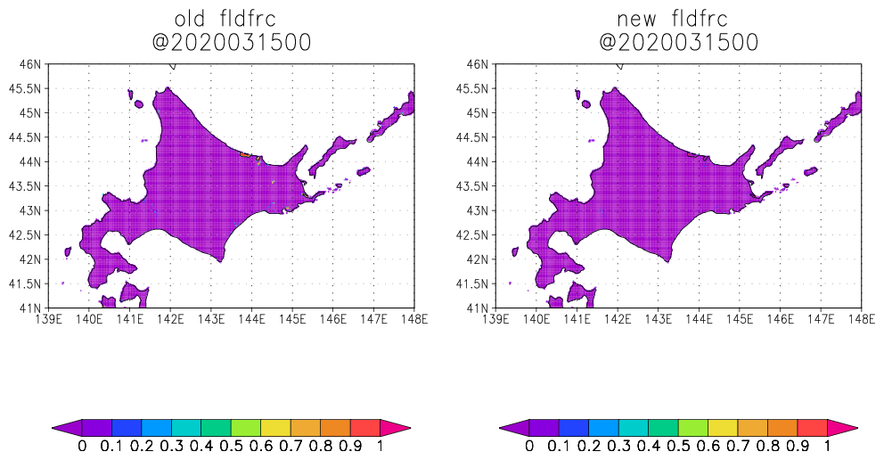

Slide 8
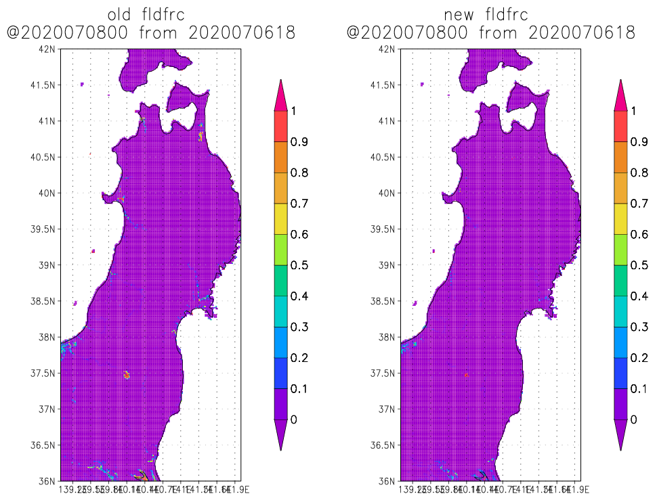

Slide 9
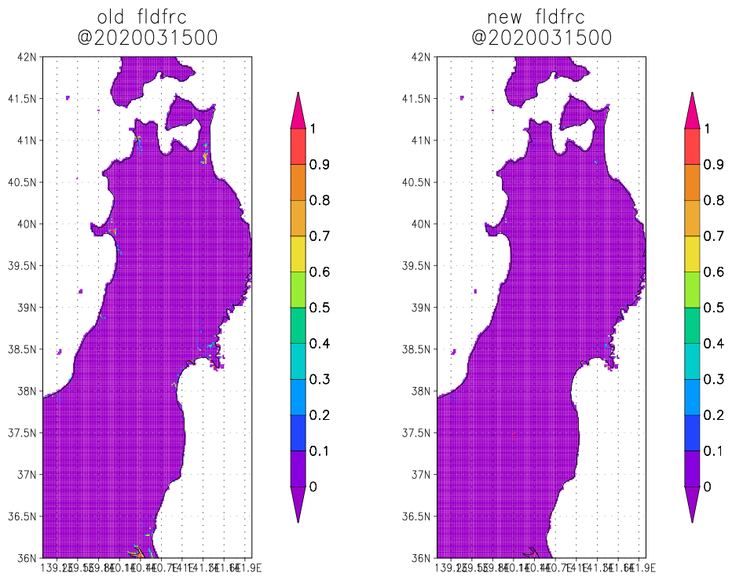

Slide 10
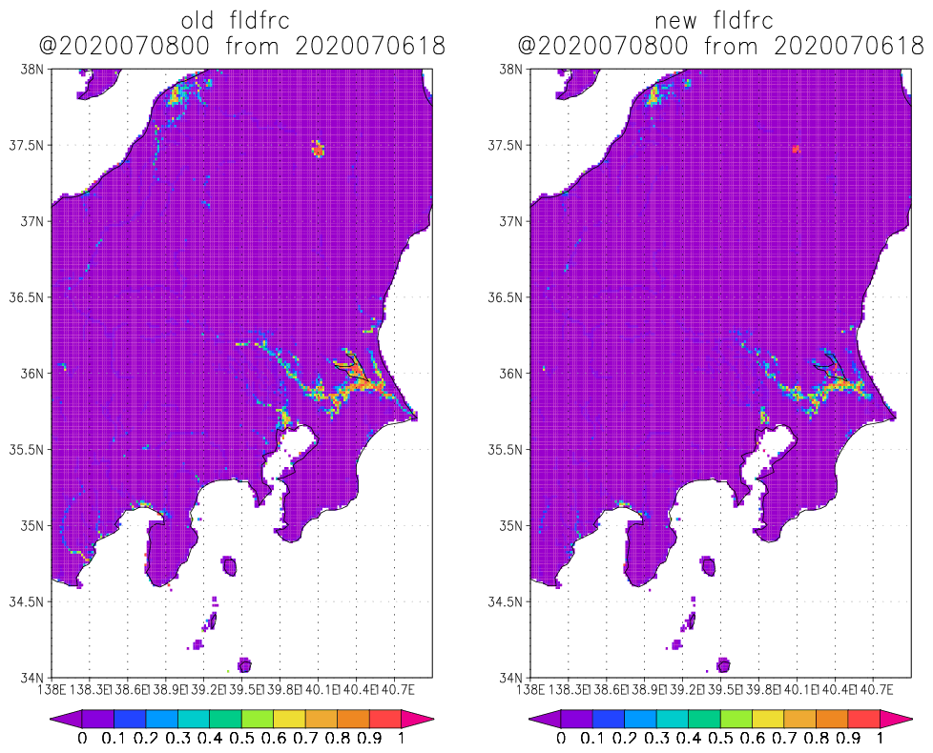

Slide 11
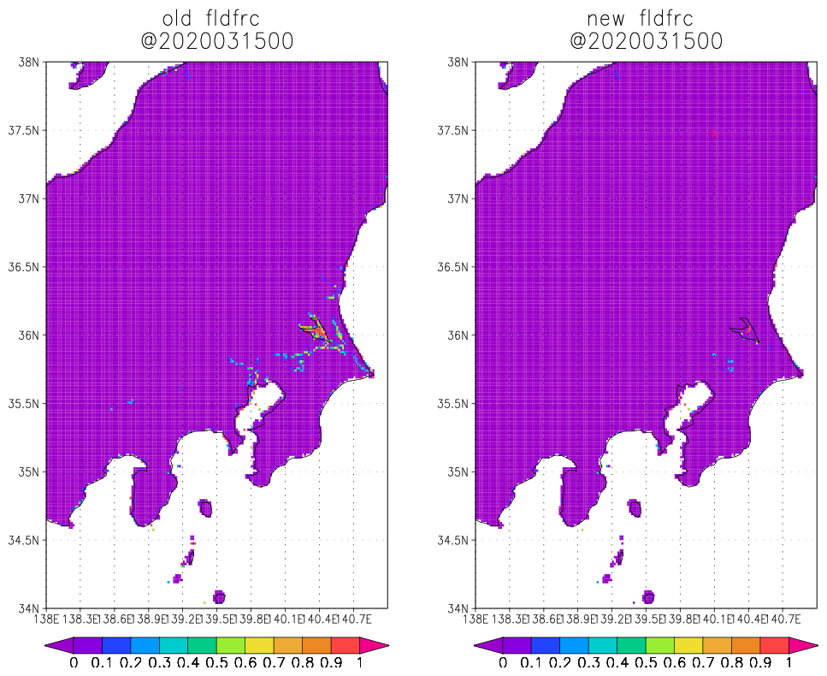

Slide 12
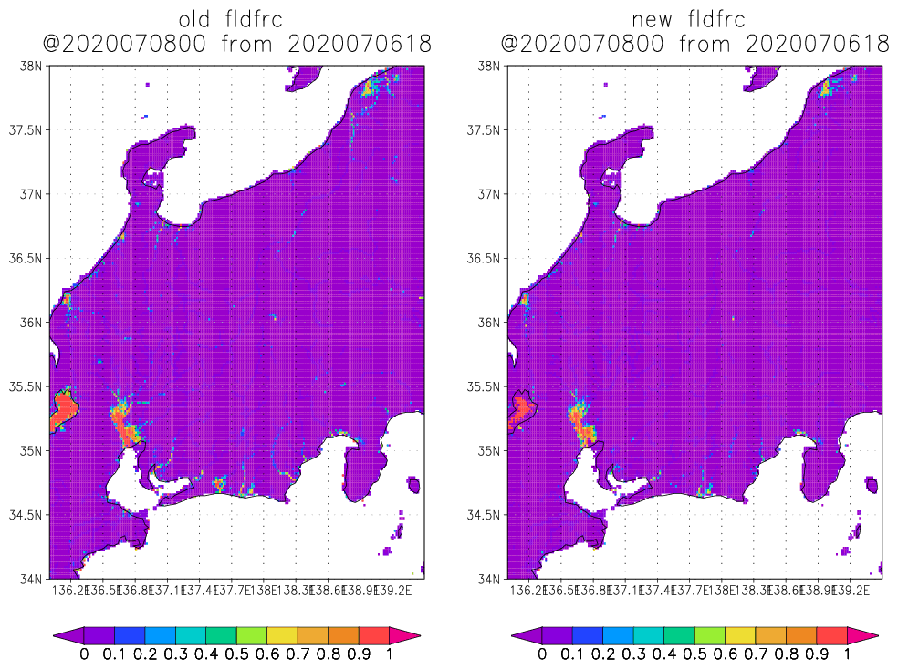

Slide 13
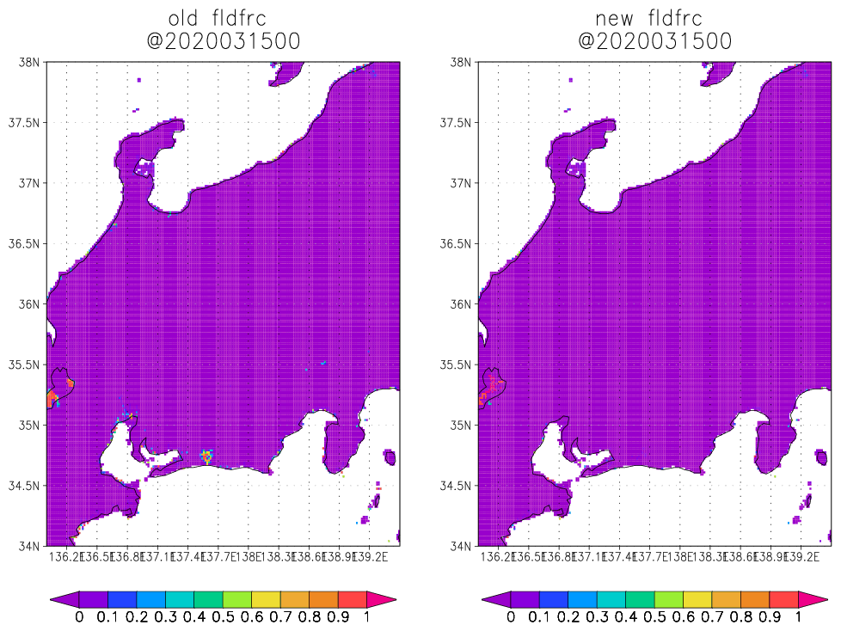

Slide 14
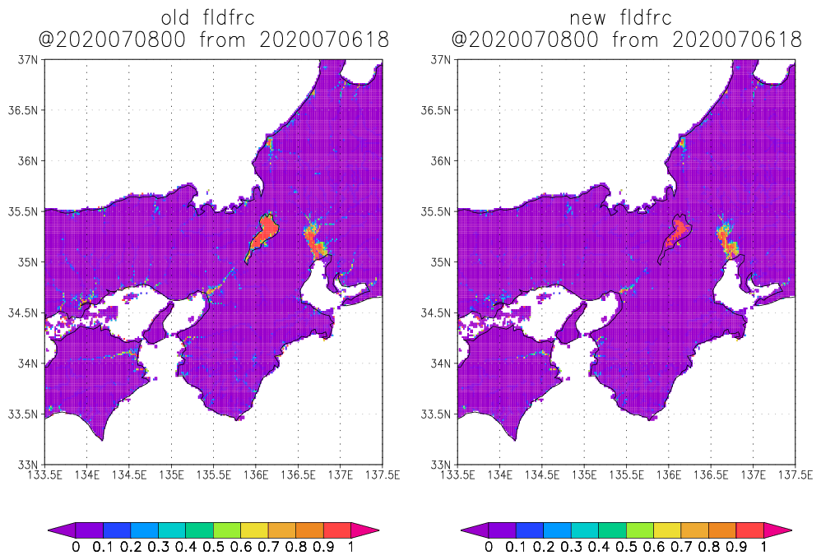

Slide 15
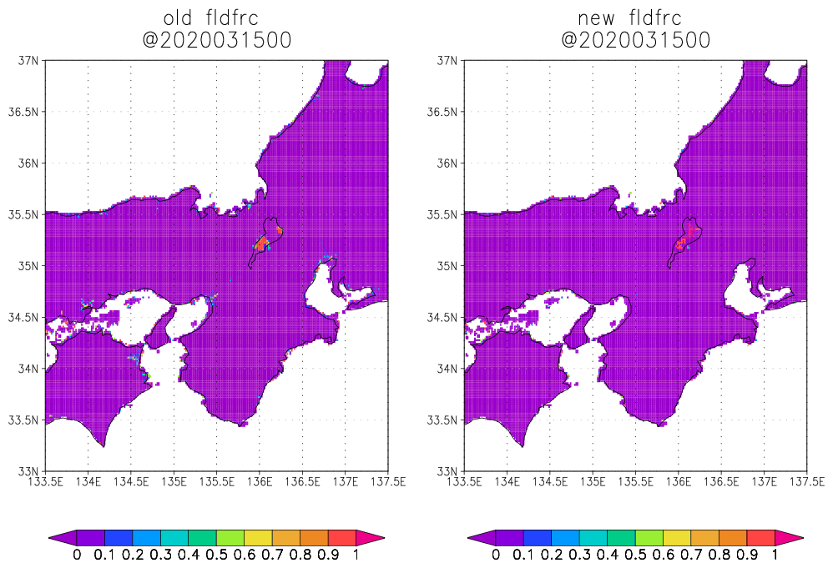

Slide 16
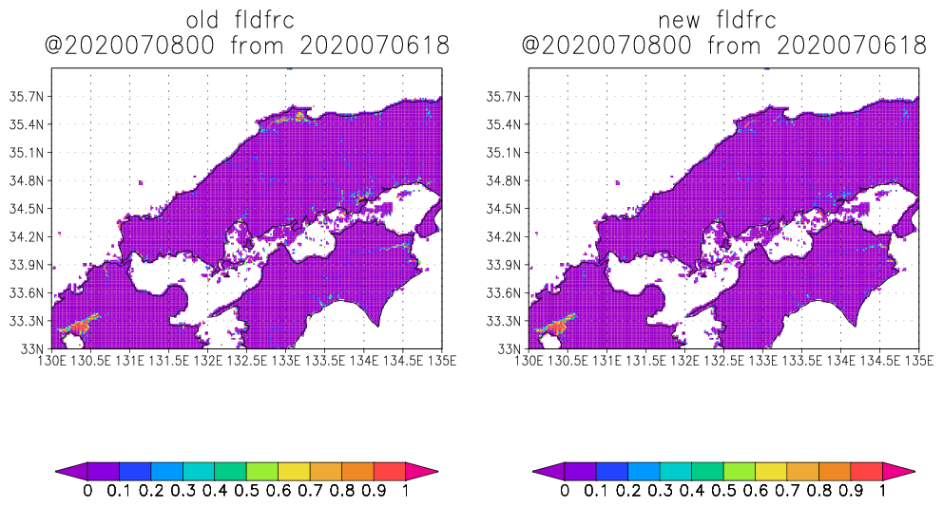

Slide 17


Slide 18
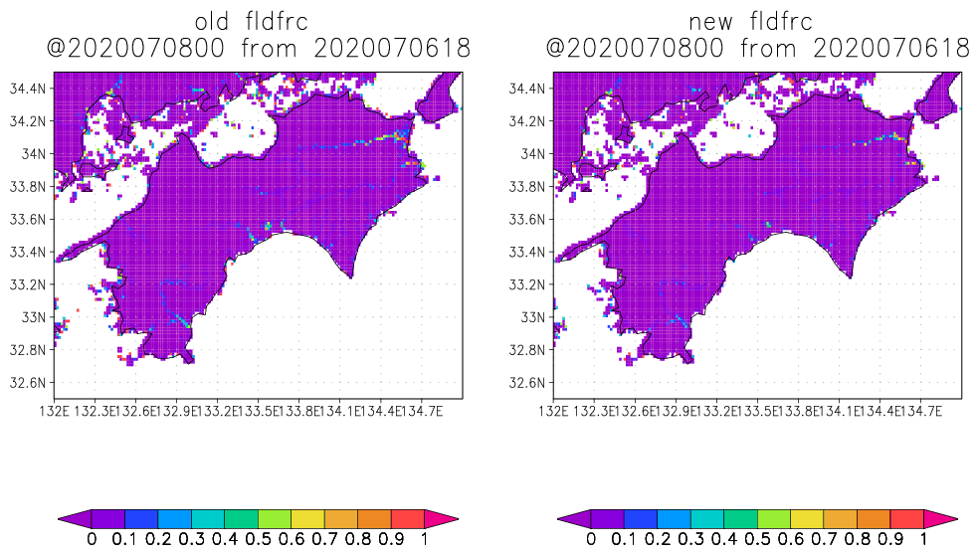

Slide 19
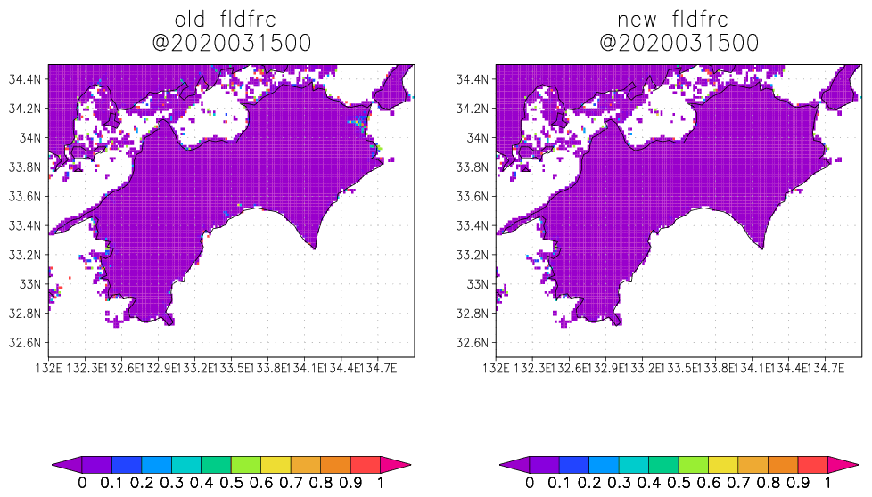

Slide 20
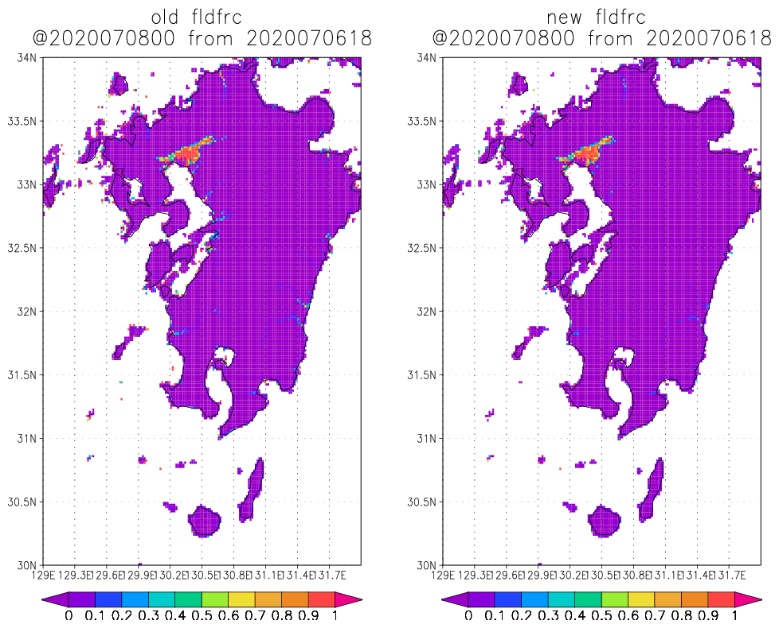

Slide 21
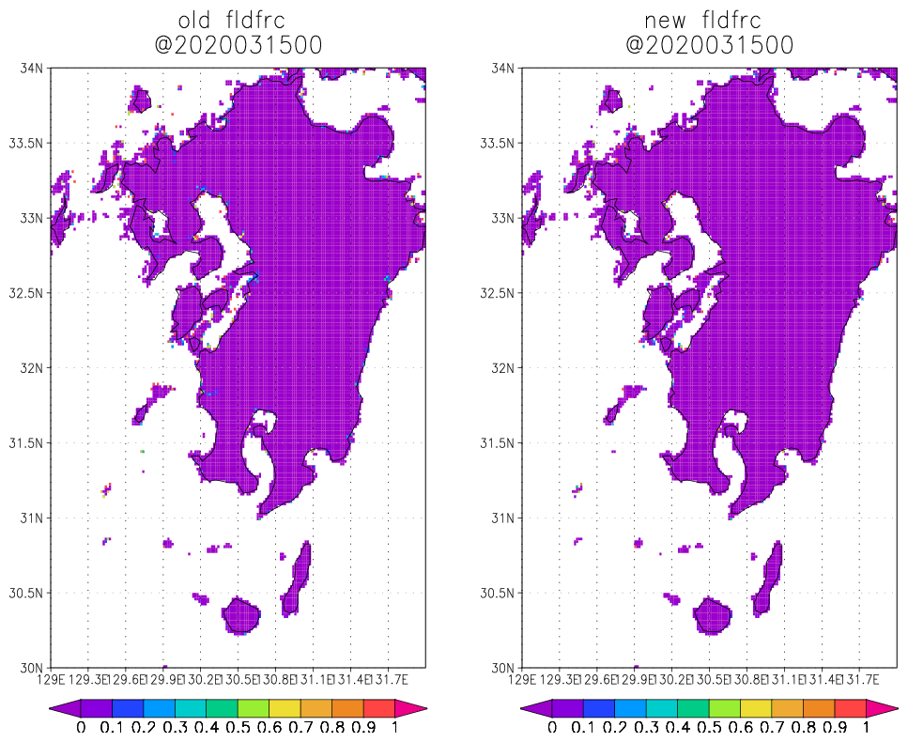

Slide 22
DPIが降水に追随しすぎる問題
降水のレスポンスがすごく短い小さい流域では、そういうもの。それを加味してもおかしい？
予測の部分で顕著？
調査中。

Slide 23
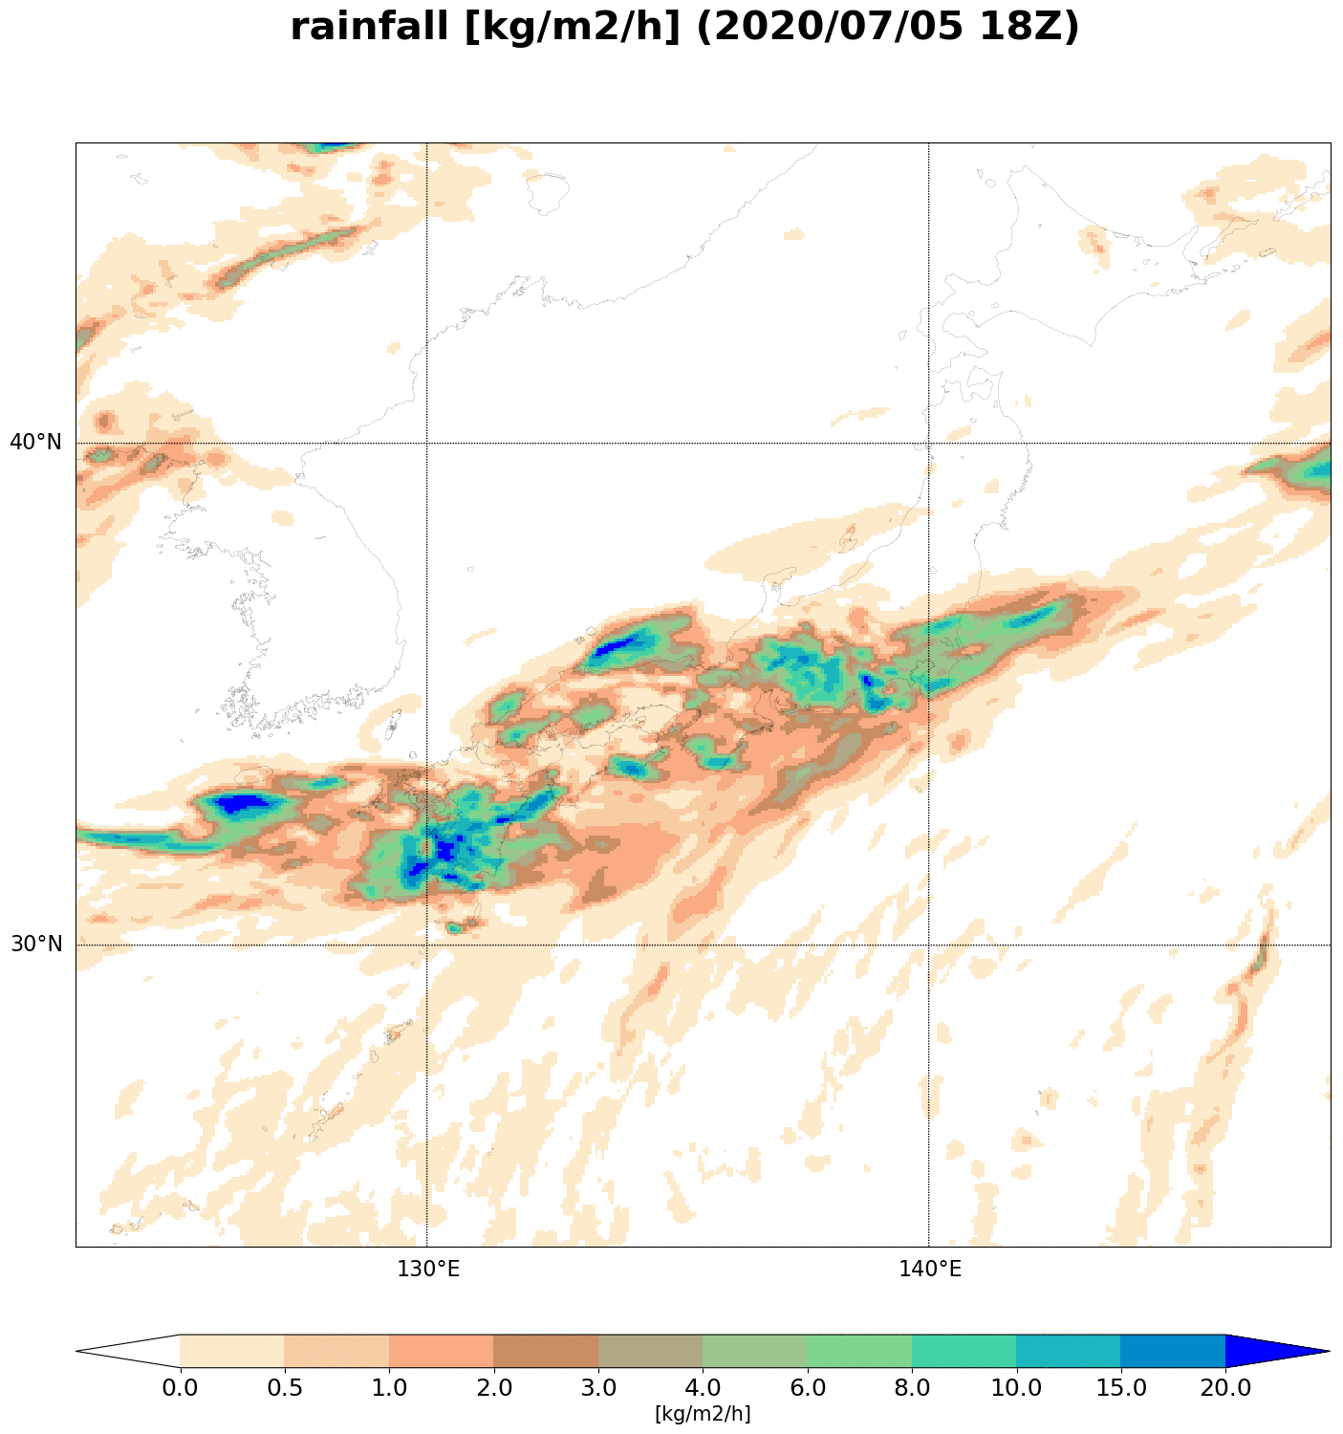
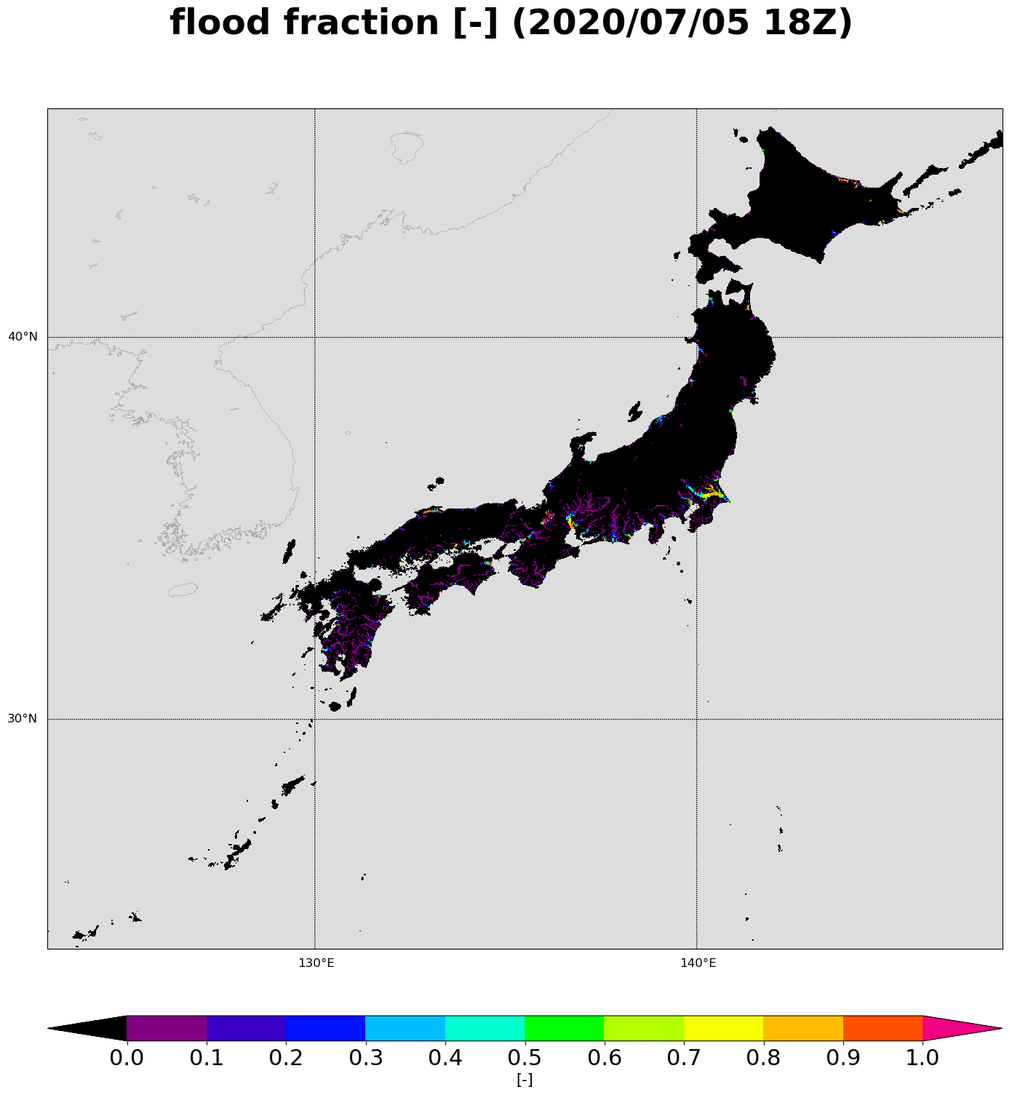
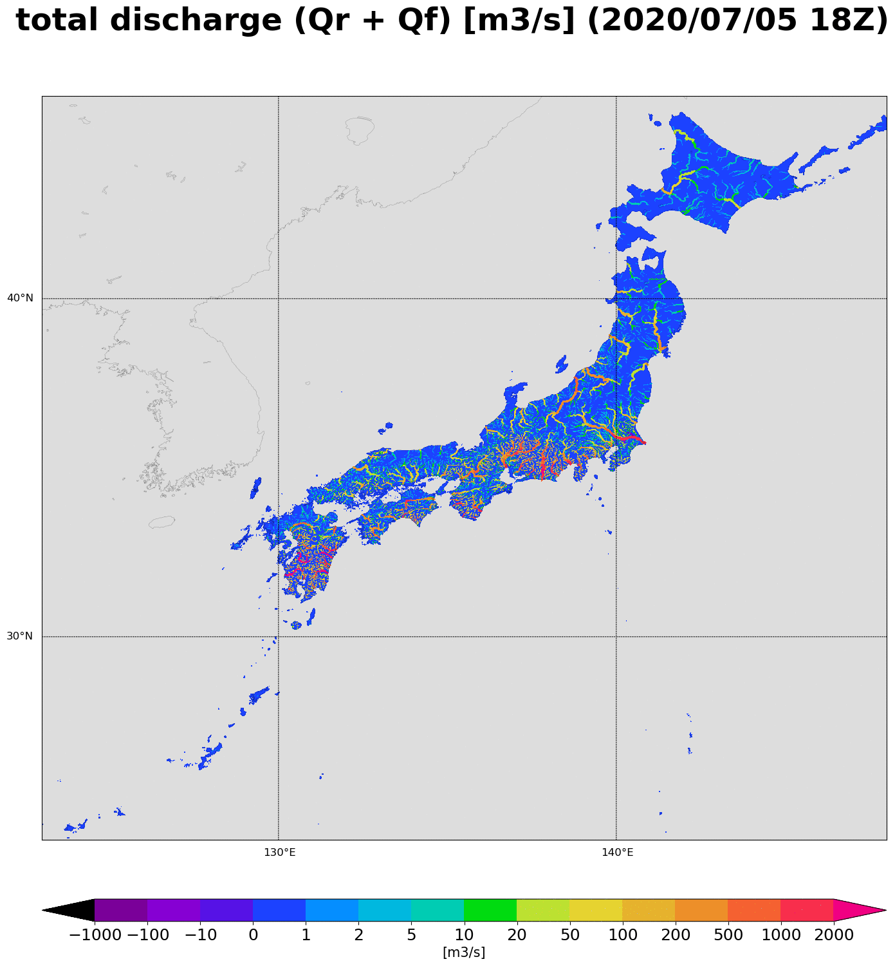
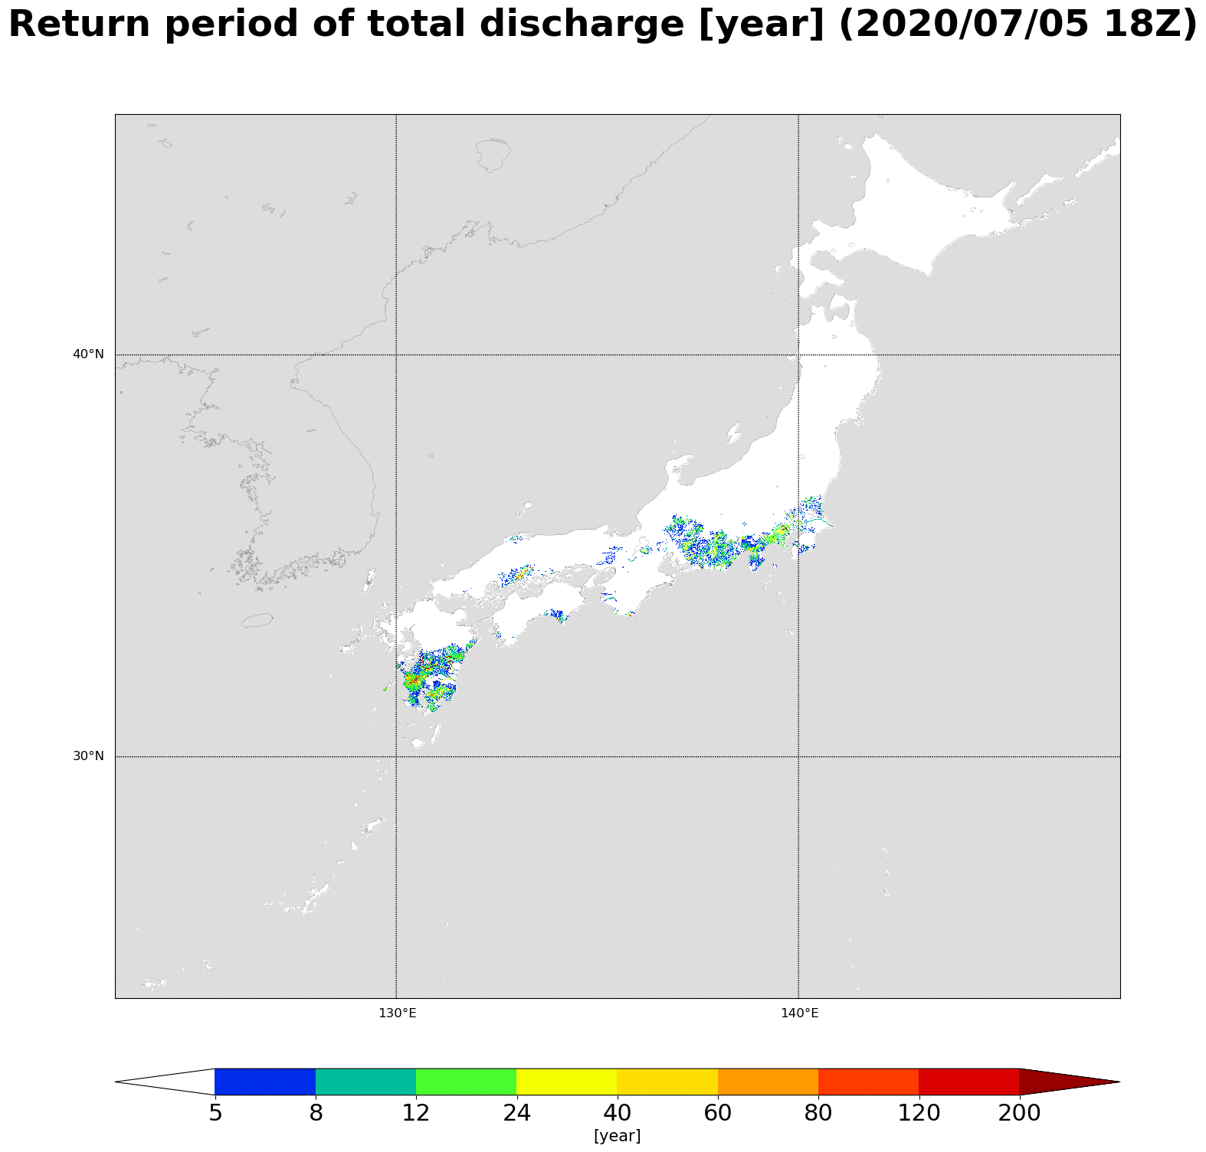
FORECAST (probably started from 07/05 18Z)
中国地方の降水域の動きにほぼ追従

Slide 24
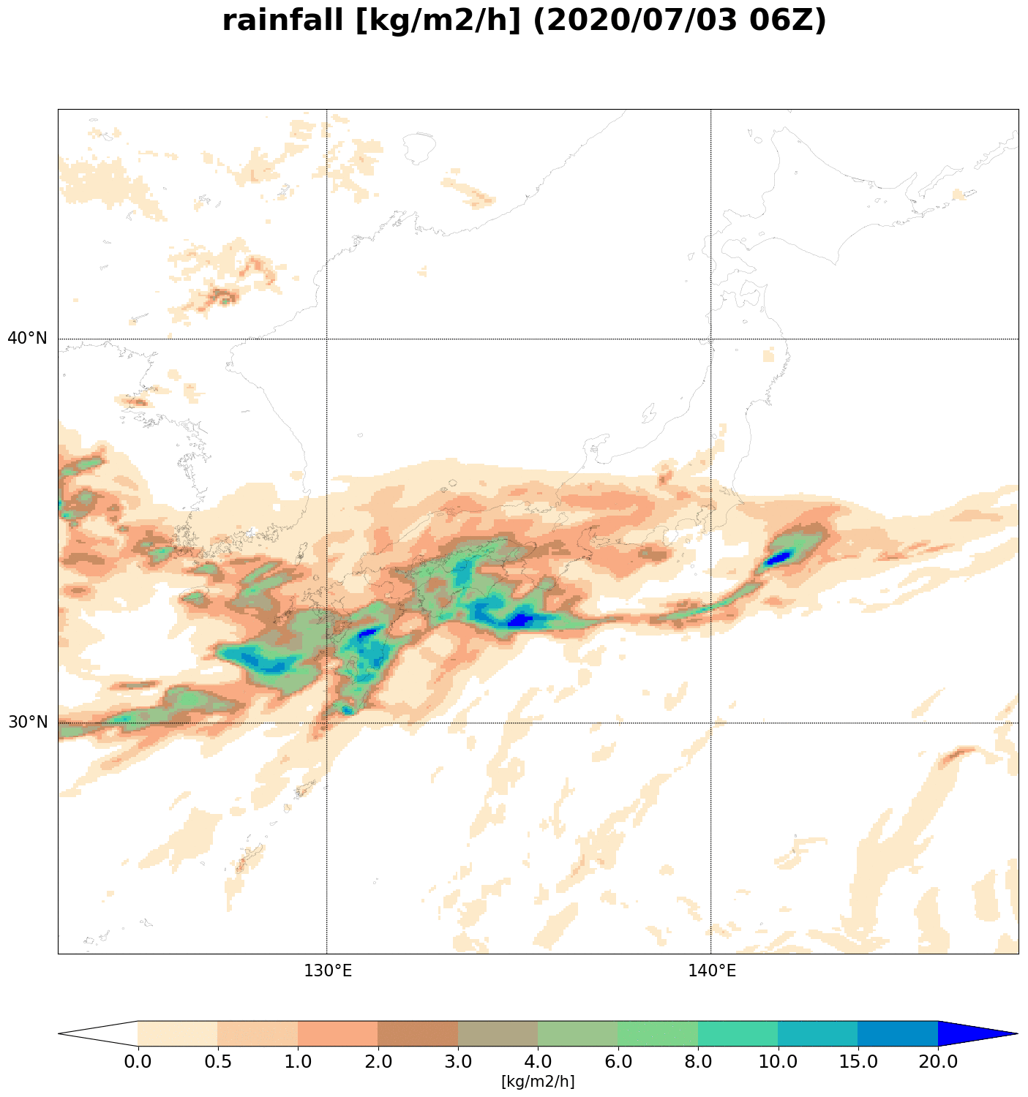

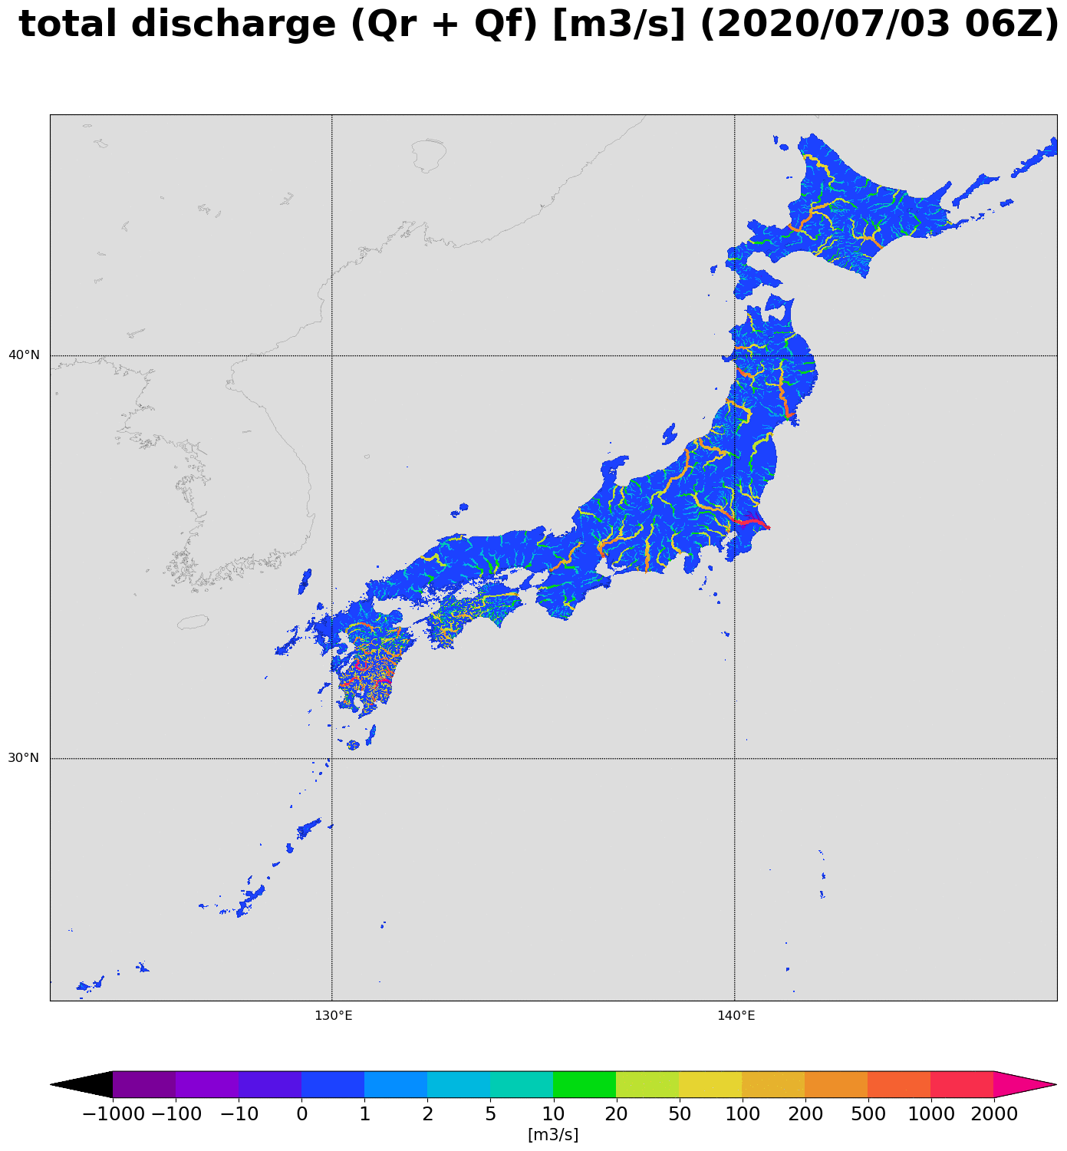
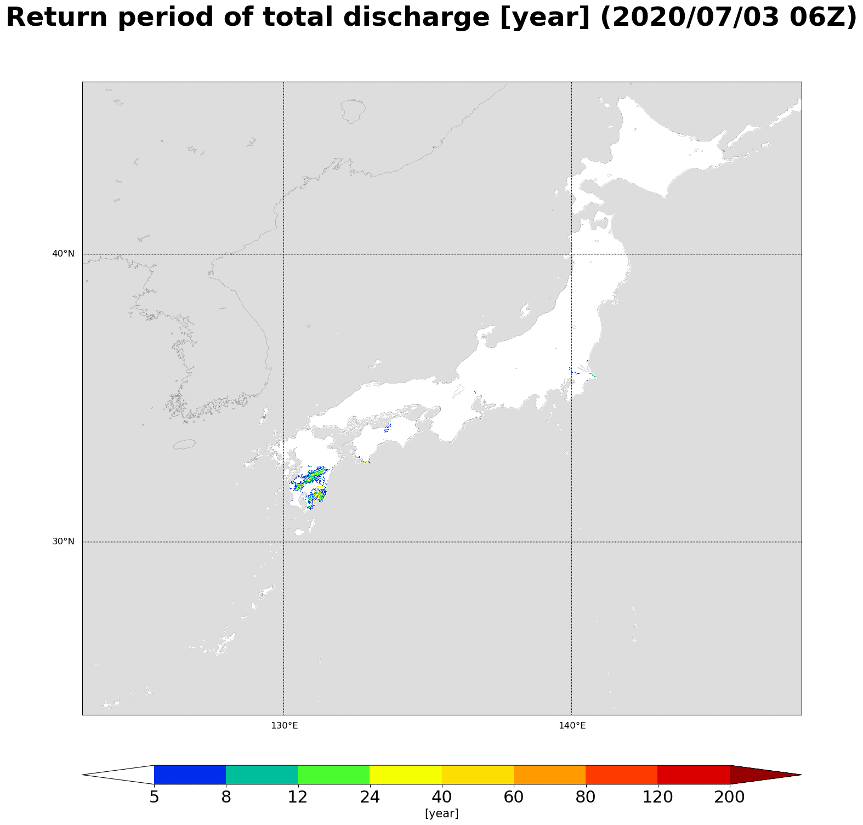
ANALYSIS (stitching every 3-hour latest forecast)
ある程度降水域に追従するも、
四国や関東域で流下の動きも見られる。

Slide 25
15秒データのルーチン化
NHKのNMAPSでの表示に15秒DS（15秒での流域格子の形に同じ値を塗りつぶす）ことをやっている。
今は、FLDFRCについて馬さんが手動で行っている。
今後は、NewFLDFRCとDPI（？）について、ルーチンとしてデータ化していきたい。
SARチームにも良いし、タイルマップ表示もこちらに？SIPも？

Slide 26
シグマがおかしい変数
FLDFRCとか。0-1の変数にシグマを適用するとおかしくなる。どうするか。

Slide 27
予測データ置き場
現状、TE-Japanでは予測上書き。
馬さんが芳村研サーバにセーブしてくれている。
このままでよいか？（15秒DSデータはどうする？）

